Slide 1
Hello, Seoul
조원 : 김도현, 선우성웅, 신동훈, 정수현, 최남이

Slide 2
차례
1
진행 진척도
2
기능 구현

Slide 3
진행 진척도
개발 우선 순위 재정리.
DataBase(데이터베이스) 모델링 수정.
DataBase(데이터베이스) 와 웹페이지 사용을 위한 조립.
기능 구현을 위한 코딩 작성.

Slide 4


진행 과정
우선 순위 재정리
DB 모델링 수정
기능 구현
역할 분담
▼
우선 순위 재정리
▼
역할 재 분담
편의성
수치 조정
기능 추가

Slide 5
DB 모델링 수정

Slide 6
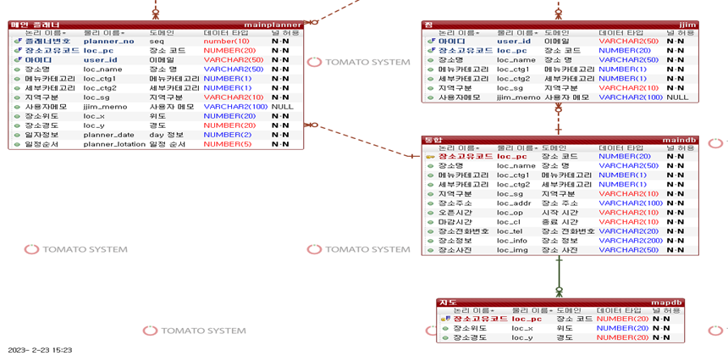
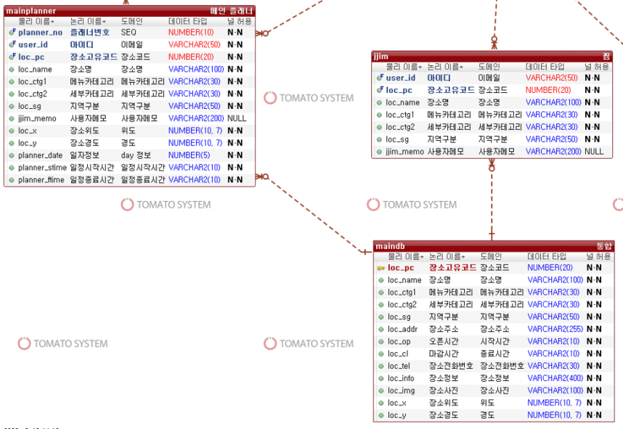
데이터 베이스(DB) 모델링
기존
수정

Slide 7
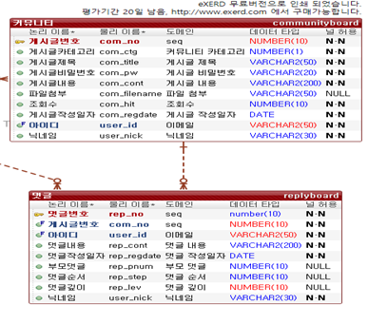
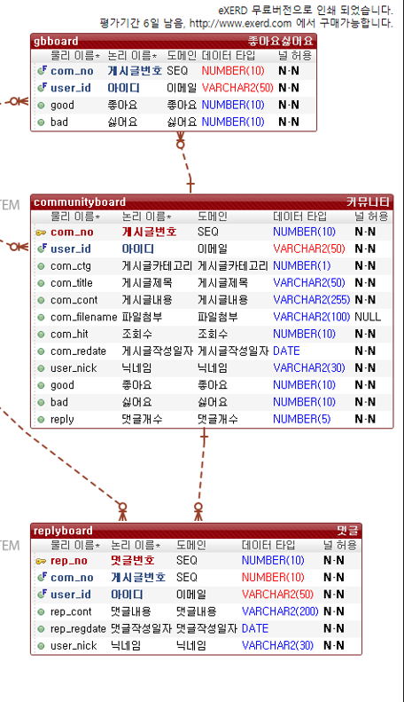
데이터 베이스(DB) 모델링
기존
수정

Slide 8
기능 구현

Slide 9
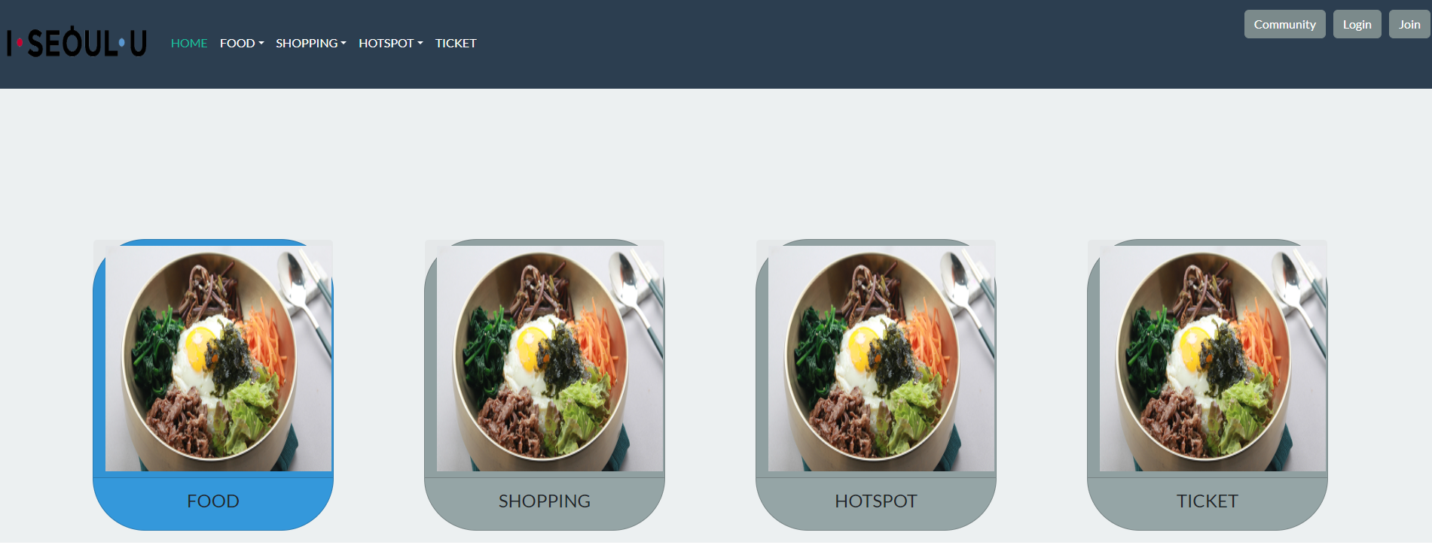
스토리 보드
My page

Slide 10
감사합니다

